Slide 1
BSM447 – MOBİL UYGULAMA GELİŞTİRME
Öğr. Gör. Nevzat TAŞBAŞI
3. Hafta

Slide 2

SWING
Swing kütüphanesi, temel olarak bileşenlerden ve bu bileşenleri üzerinde barındıran yapılardan oluşmuştur. Bileşenleri üzerinde barındıran yapılar genel olarak taşıyıcı veya pencereler olarak isimlendirilebilir.
Bu taşıyıcılar JFrame, Japplet, JWindow,JDialog dır. Bu taşıycılar bileşenleri üzerlerinde tutarlar. Projelerimizde çoğunluklar AWT uygulamarında olduğu JFrame yapısını kullanacağız.

Slide 3
SWING
Görsel arayüzde verileri almak kullanıcıya bilgi vermek vb. çok çeşitli bileşenler kullanılır.
Bu JButton, JLabel, JTextField v.b. bileşenler javax.swing kütüphanesinde bulunmaktadır.

Slide 4
Olaylar
Görsel programlamanın temel yapısı olaylara dayanmaktadır. Olaylar çeşitli işlemleri gerçekleştirmek amacını gerçekleştiren tetikleyici vazifesi görevi görür. Olaylar üç aşamada gerçekleşmektedir.
Öncelikle gerçekleşecek olan olayın bulunduğu arayüzden miras alması gerekmektedir.
Gerçekleşecek olayın, gerçekleşip gerçekleşmediğini dinleyen listener yapısına eklenmesi gerekmektedir.
Olay gerçekleştiğinde çalışması istenen kodların olay metodunda yazılması gerekmektedir.

Slide 5
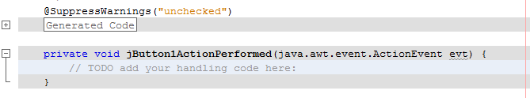
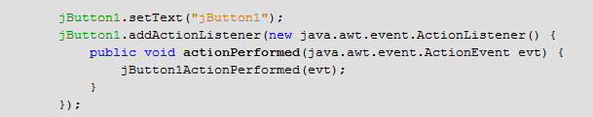
Olaylar
Olay gerçekleştiğinde çalışacak kodlar olay metodu içerisine yazılır.
Proje kodlarının içerisinde bulunan Generated Code kod grubu açıldığında metodun Listener’ a eklendiğini görebiliriz.

Slide 6
Layout Yapısı
Pencere üzerinde bileşenlerin yerini ayarlamak için çeşitli düzenler kullanılmaktadır. Bu düzenler şunlardır.
FlowLayout
BorderLayout
CardLayout
GridLayout
GridBagLayout
Düzenleri kullanabilmek için setLayout metodunun kullanılması gerekmektedir. Metod içerisinde düzenlerden biri belirlenir.

Slide 7

FlowLayout Yapısı
Pencerede bileşenlerin yanyana düz bir şekilde satırlara sırayla yerleştirilmesini sağlayan yerleşim düzenidir.
setLayout(new FlowLayout());

Slide 8

BorderLayout Yapısı
Bu yerleşim düzeninde pencere beş bölgeye ayrılır. Üst kısım NORTH, sol kısım WEST, sağ kısım EAST, alt kısım SOUTH son olarak ortadaki kısım CENTER olarak isimlendirilir. Ve bileşen eklenirken hangi kısma eklendiği BorderLayout ifadesinden sonra yazılır.

Slide 9
BorderLayout Yapısı
Bu yerleşim düzeninde pencere beş bölgeye ayrılır. Üst kısım NORTH, sol kısım WEST, sağ kısım EAST, alt kısım SOUTH son olarak ortadaki kısım CENTER olarak isimlendirilir. Ve bileşen eklenirken hangi kısma eklendiği BorderLayout ifadesinden sonra yazılır.

Slide 10
CardLayout Yapısı
Bu düzende pencere üst üste eklenmiş katmanlar gibidir. Bu katmanlar genelde panellerdir. Bu panellerin üzerinde bileşenler yer alır ve paneller arasında dolaşma butonlar ile gerçekleştirilir.

Slide 11
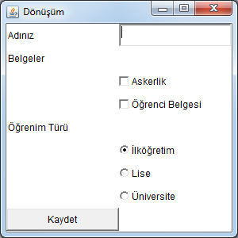
GridLayout Yapısı
Pencereyi tablo şeklinde satır ve sütunlar şeklinde bölerek bu hücrelere yerleştiren düzendir.
Border tanımlanırken parantez içerisinde satır ve sütun sayısı belirlenir.

Slide 12
Android SDK’ sı yükleme
Java JDK ve Eclipse Programını yükledikten sonra Android programı geliştirmek için Android SDK’ sının yüklenmesi gerekmektedir.
Bunun için önce http://developer.android.com/sdk/index.html adresinden android sdk’ sını indirilmelidir.

Slide 13
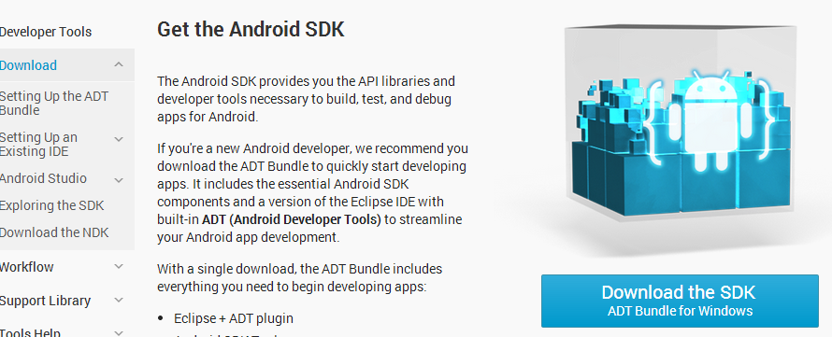
Android SDK’ sı yükleme

Slide 14
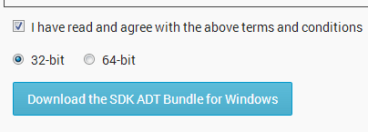
Android SDK’ sı yükleme
Download SDK butonuna tıklandıktan sonra Sözleşmeyi kabul ettikten sonra bilgisayarımıza uygun SDK indirilmelidir.

Slide 15
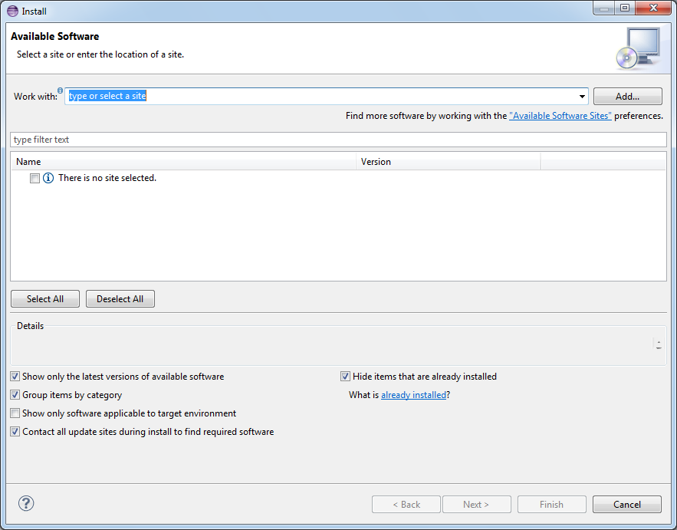
Android SDK’ sı yükleme
Android için programlarını geliştirirken kullanılacak eklentileri yüklemek için önce Eclipse platformunda Help menüsünden Install New Software tıklanır.

Slide 16
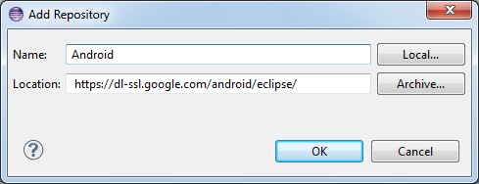
Android SDK’ sı yükleme
Açılan pencerede Add butonuna tıklanır.
Açılan pencerede İsim kısmına Android Projesi, Location kısmına https://dl-ssl.google.com/android/eclipse/ yazılır.
OK butonuna tıklandığında gelen paketler seçilir.

Slide 17
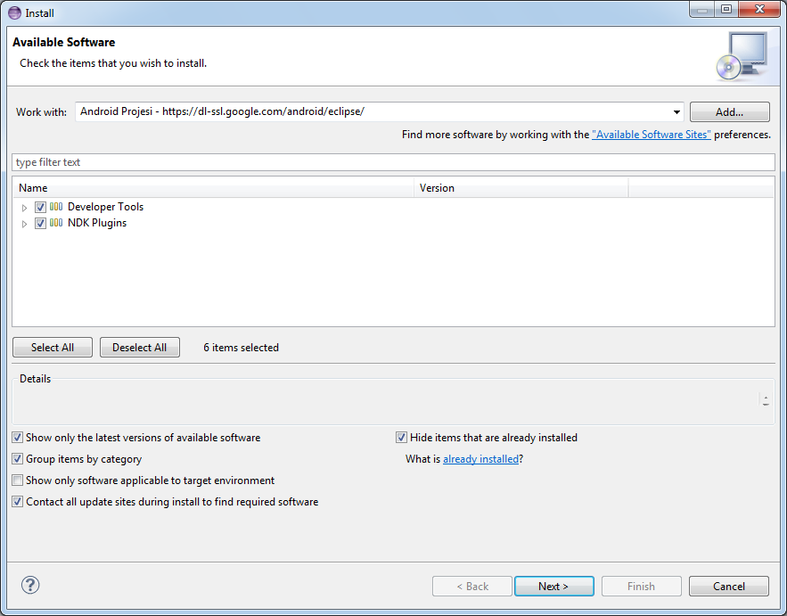
Android SDK’ sı yükleme
İstenilen paketler seçildikten sonra Next butonuna tıklanır. Kurulum detayını gördükten sonra Next butonu tıklanır. Açılan Lisans sözleşmesi kabul edildikten sonra

Slide 18
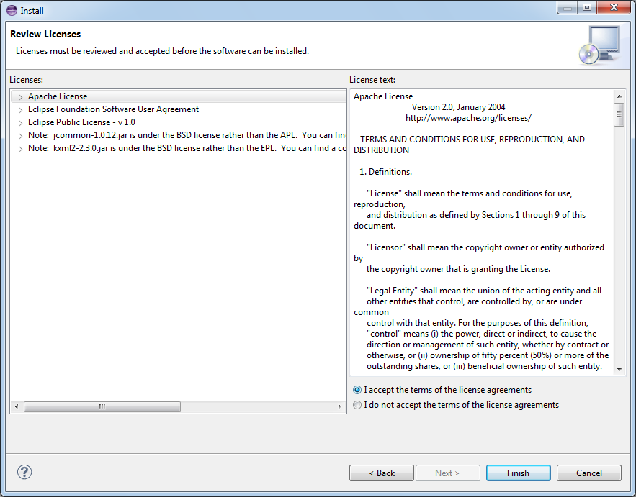
Android SDK’ sı yükleme
Finish butonu tıklanarak kurulum bitirilir.

Slide 19
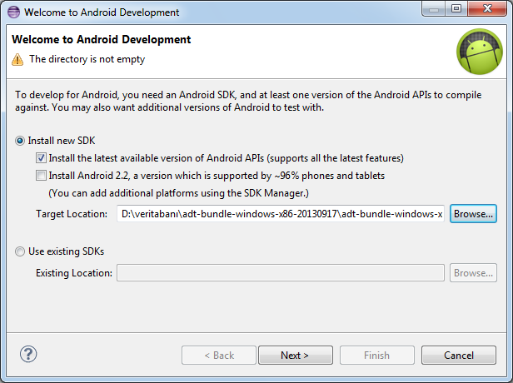
Android SDK’ sı yükleme
Bilgisayarı kapatıp açtıktan sonra Eclipse çalıştırıldığında Android eklentilerinin kurulabilmesi için dosyalarının indirildiği yer gösterilir.

Slide 20
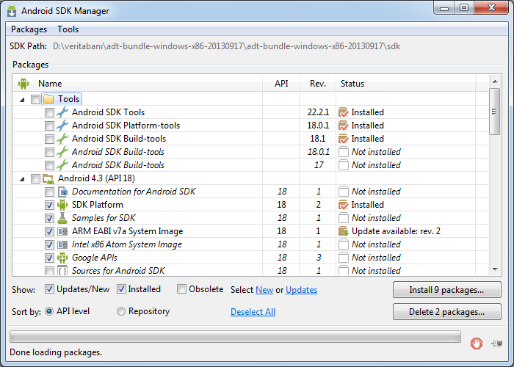
Android SDK’ sı yükleme
Yüklenen paketlerin gösterildiği ve yüklenmesi istenen paketlerin seçildiği pencerede istenilen paketler seçilir.

Slide 21
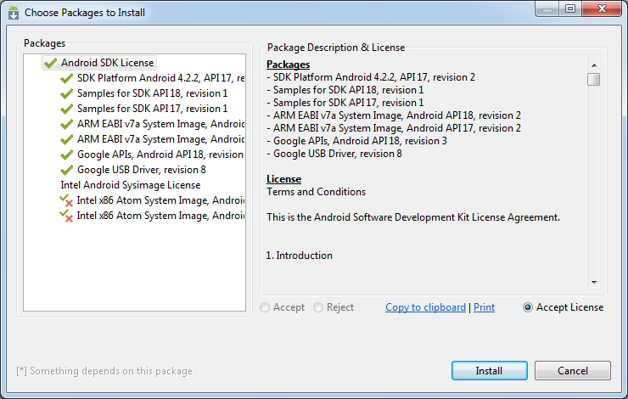
Android SDK’ sı yükleme
Lisans sözleşmesini kabul ettikten sonra Install butonu tıklanır.

Slide 22
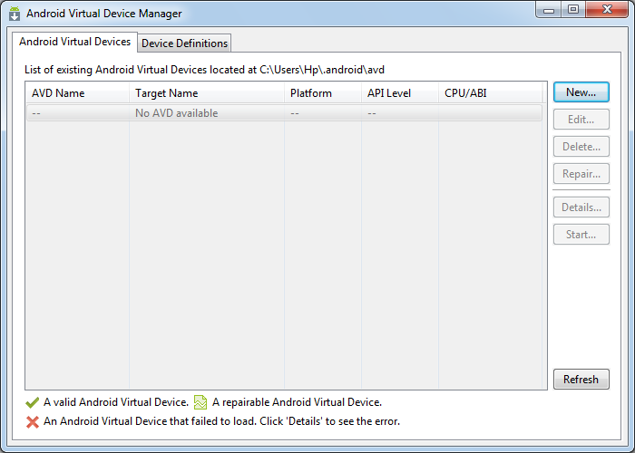
Sanal makine ekleme
Android için sanal makine oluşturmak için Window menüsünde yer alan Android Virtual Device Manager seçeneği tıklanır.
Açılan pencerede yeni bir cihaz tanımlamak için New butonu tıklanır.

Slide 23
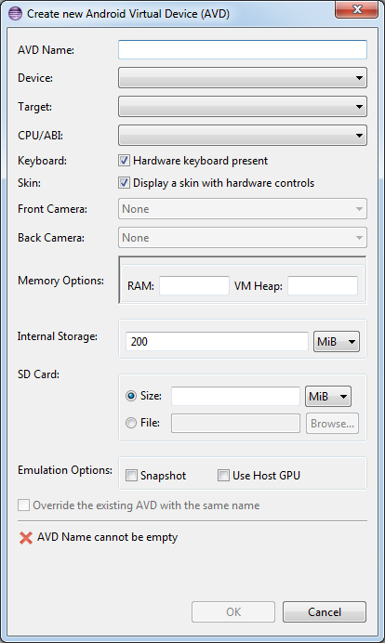
Sanal makine ekleme
Açılan pencerede gerekli değişiklikler yapıldıktan sonra cihaz kaydedilir.

Slide 24
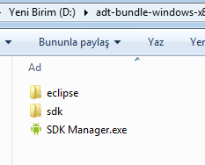
Sanal makine ekleme
Eclipse kurulmadan önce SDK yüklenirse, SDK içerisinde yer alan Eclipse kullanılabilir. SDK içerisinde yer alan Eclipse’de android için gerekli ayarlar yapılmış olarak gelecektir.

